Slide 1
RESTFul API’s com ASP.NET Core 2.0 do Zero A Nuvem

Slide 2
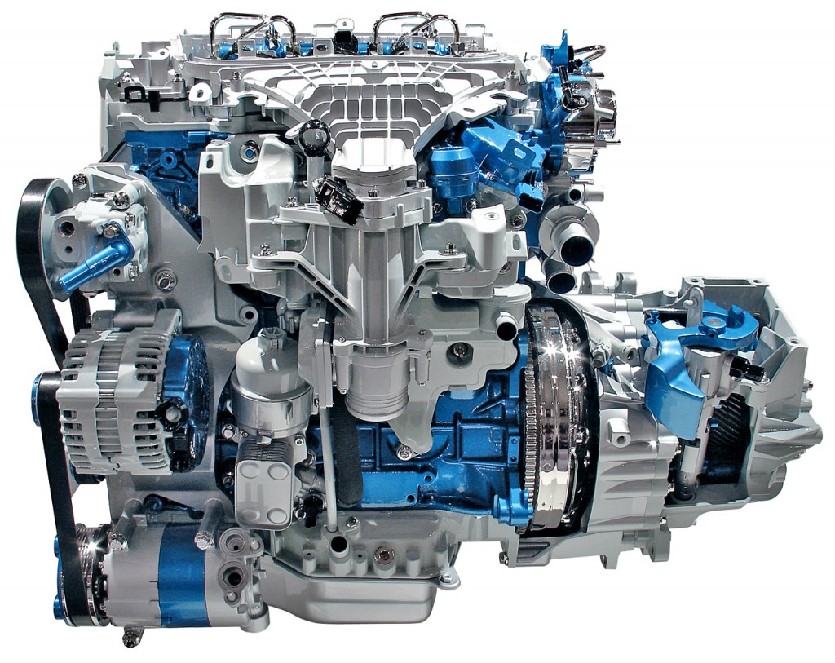
O que são Webservices
Notes:
Um Serviço nada mais é que uma aplicação interoperável hospedada e acessada através da web através do protocolo HTTP por meio de um browser ou de diferentes tipos de clientes, como outras aplicações ou serviços. Deixando um pouco mais claro quando você cria um website em PHP a saída padrão é HTML e seu alvo é o browser e por extensão nós podemos visualizar a página no browser. Um web service não é direcionado para humanos e sim para outros programas.

Slide 3
A definição do W3C
Para o W3C os webservices são aplicações cliente servidor que se comunicam pela World Wide Web’s (WWW) através do protocolo HTTP (HyperText Transfer Protocol) possibilitando a interoperabilidade entre softwares e aplicações executando em uma grande variedade de plataformas e frameworks. Caracterizam-se por sua grande interoperabilidade e extensibilidade podendo ser combinados de forma baixamente acoplada para executarem operações complexas. Programas proveem simples serviços que podem interagir uns com os outros gerando soluções sofisticadas.

Slide 4

No início tudo era muito obscuro

Slide 5

Muitos 'padrões' diferentes :
O mundo antes do REST!
RMI, SOAP, Corba, DCE, DCOM etc.
De muitas empresas diferentes :
Sun, Microsoft, IBM, OASIS, OMG etc.
Causando muitos problemas:
Má interoperabilidade.
Reinventar a roda.
Atrelado a um fornecedor.

Slide 6

REST x SOAP!
Notes:
A principal diferença entre ambos é que SOAP é um protocolo que utiliza envelopamento próprio (SOAP Envelopes) no HTTP para fazer chamadas RPC usando XML, enquanto REST é um modelo arquitetural que segue as constraints de definidas por Roy Fielding.
SOAP
Protocolo;
Usa soap:envelope no HTTP para chamadas RPC;
Suportar XML
REST
Modelo arquitetural;
Usa requisições HTTP simples;
Suporte a XML, JSON e YAML

Slide 7
# | SOAP | REST
1 | Protocolo de troca de mensagens em XML | Um estilo arquitetural
2 | Usa WSDL na comunicação entre cliente e servidor | Usa XML, JSON etc. para enviar e receber dados
3 | Invoca serviços através de chamadas de método RPC | Simplesmente chama serviços via URL path
4 | Não retorna um resultado facilmente legível para humanos | Resultado legível por humanos já que é simplesmente JSON ou XML por exemplo
5 | Comunicação feita por HTTP mas pode usar outros protocolos como SMTP, FTP etc | Comunicação feita unicamente por HTTP
6 | JavaScript pode invocar um serviço SOAP mas essa implementação é bastante complexa de se fazer | Fácil de invocar via JavaScript
7 | Comparado com REST sua performance não é das melhores | Comparado com SOAP a performance é melhor consome menos recursos de processamento, código mais enxuto etc

Slide 8
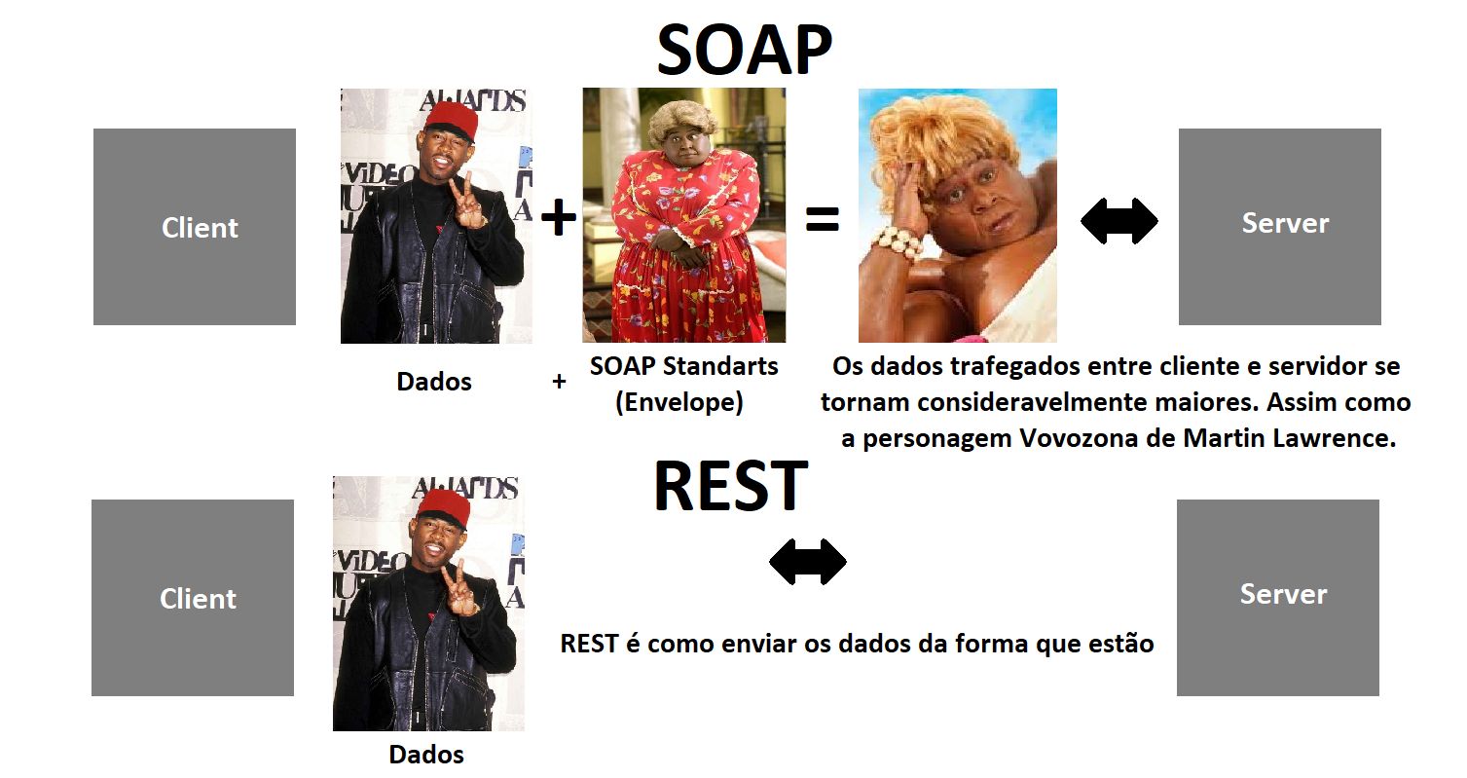

Slide 9


Slide 10
Definindo REST!
“Representational State Transfer (REST) é um estilo de arquitetura de software para sistemas distribuídos de hipermídia, como a World Wide Web”
IBM

Slide 11
REST é baseado em um conjunto de restriçoes
Cliente-servidor
Clientes e servidores separados.
Stateless server
O servidor não deve guardar o estado do cliente. Cada request de um cliente contém todas as informações necessárias para atendê-la.
Cacheável
O cliente deve ser informado sobre as propriedades de cache de um recurso para que possa decidir quando deve ou não utilizar cache.
Interface uniforme
Existe uma interface uniforme entre cliente e servidor.
Identificação de recursos (URI).
Manipulação de recursos a partir de suas representações.
Mensagens auto descritivas.
HATEOAS
Sistema em camadas
Deve suportar conceitos como balanceamento de carga, proxies e firewalls.
Código sob Demanda (opcional)
O cliente pode solicitar o código do servidor e executá-lo.

Slide 12
Formatos Suportados em Web Services REST
XML
JSON
CSV
Texto
Imagens
HTML
PDF
binário
etc

Slide 13
Vantagens dos Web Services RESTful
REST é um padrão arquitetural basicamente leve por natureza. Então quando você tiver limitações de banda prefira web services REST;
Desenvolvimento fácil e rápido;
Aplicativos Mobile tem ganhado cada vez mais espaço e precisam interagir rapidamente com os servidores e o padrão REST é mais rápido no processamento de dados das requests e responses.

Slide 14
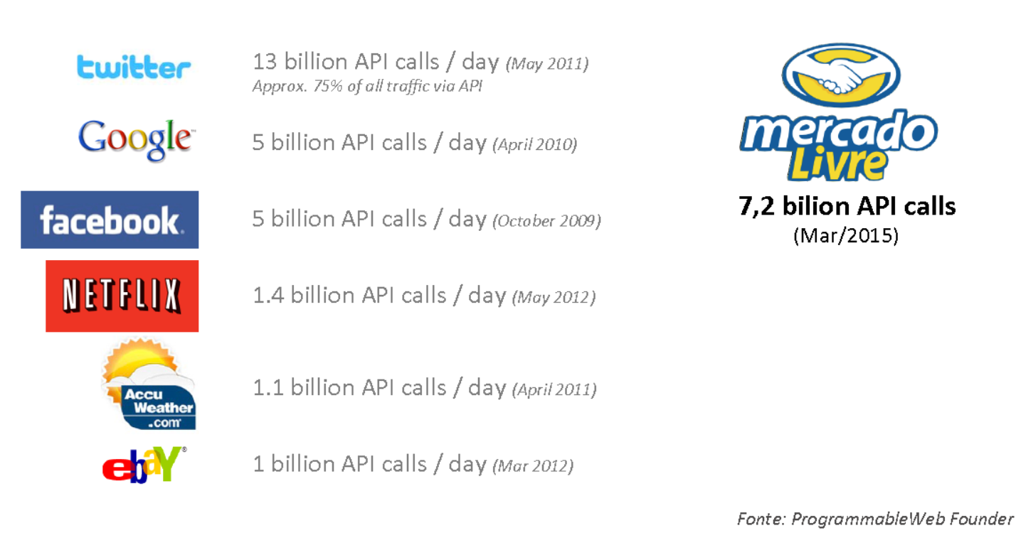
Quem usa REST!

Slide 15
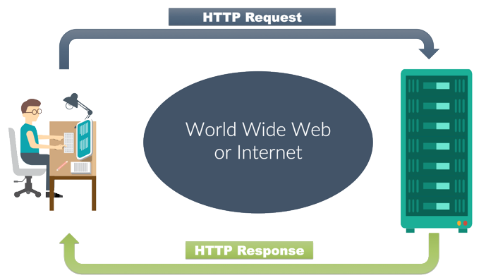
Request e Response

Slide 16
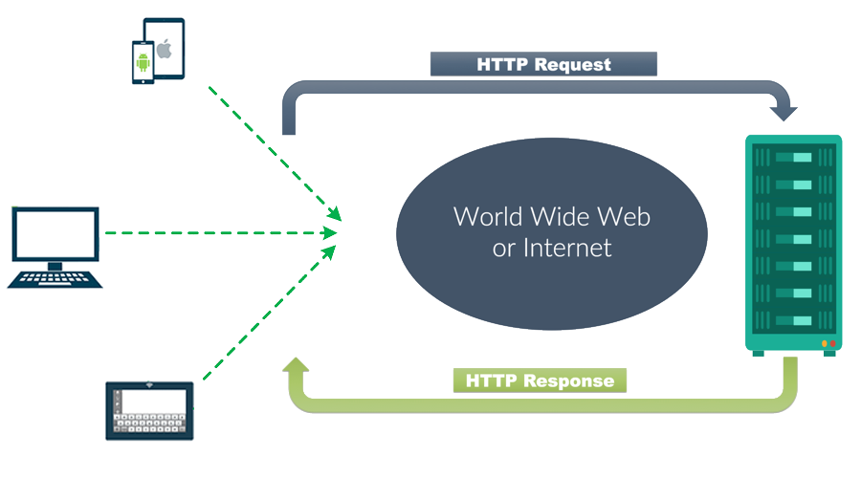
Request e Response

Slide 17
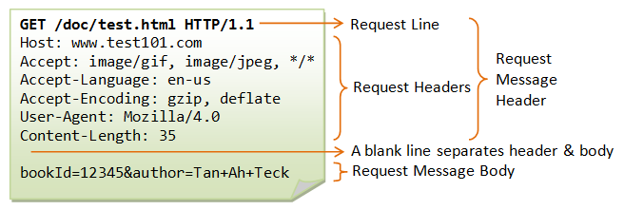
Request

Slide 18
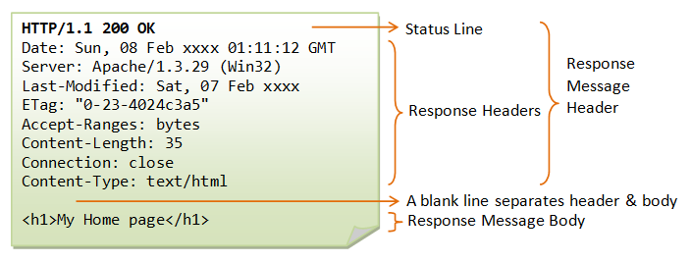
Response

Slide 19

Tipos de Parâmetros - Path Params

Slide 20
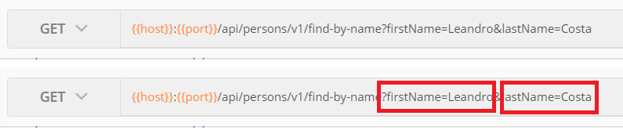
Tipos de Parâmetros – Query Params

Slide 21
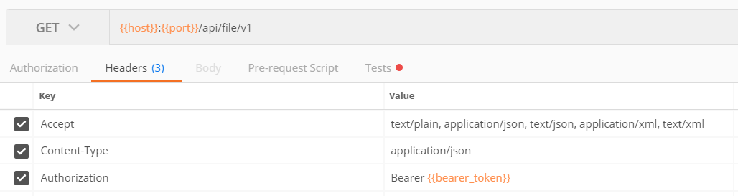
Tipos de Parâmetros - Header Params

Slide 22
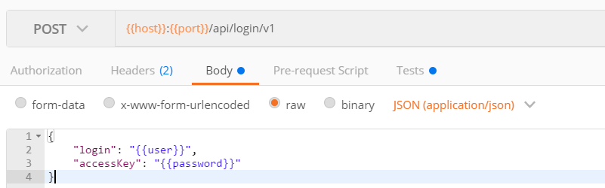
Tipos de Parâmetros - Body Params

Slide 23
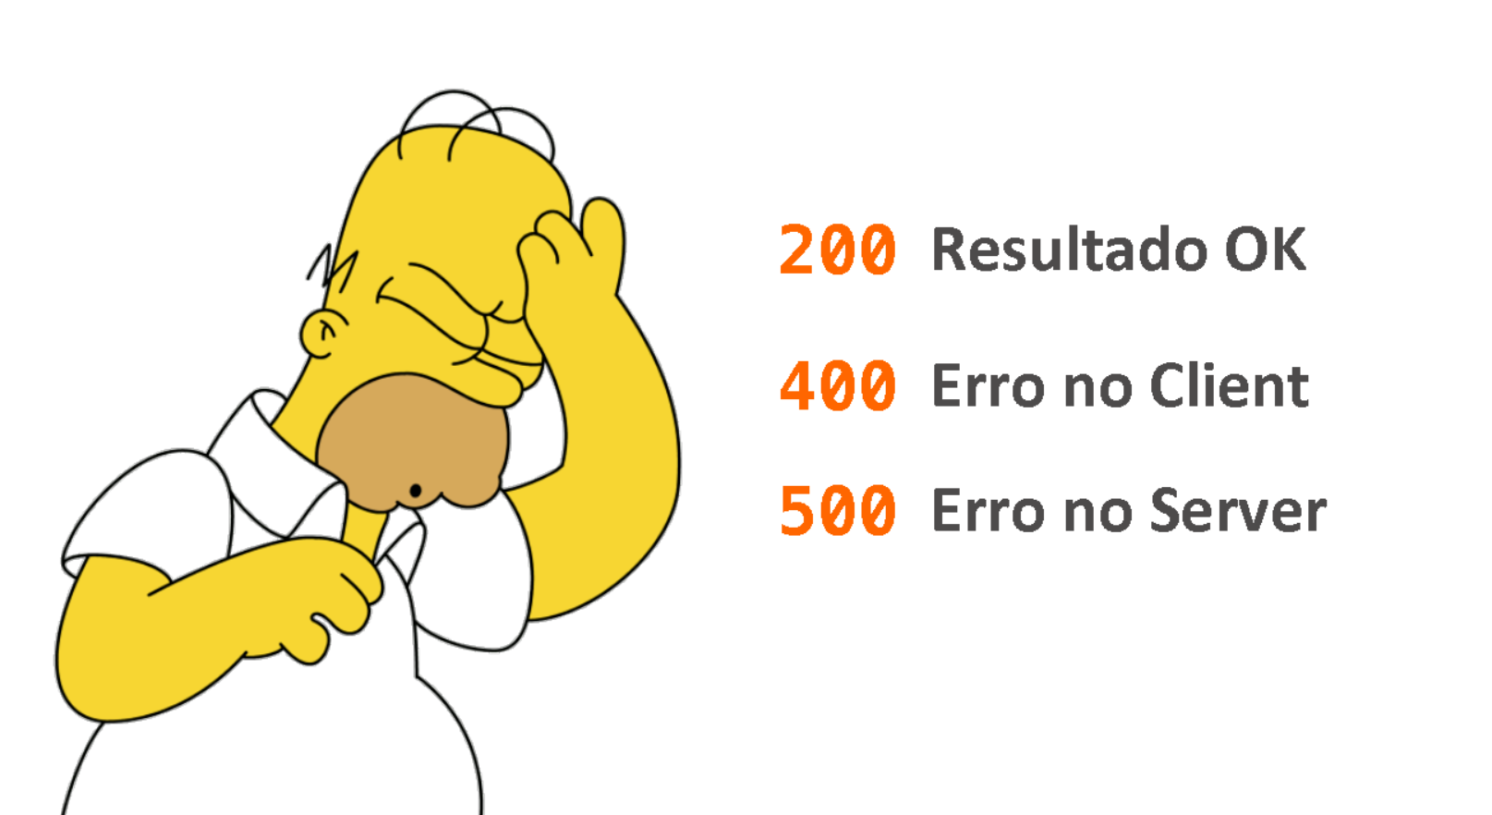
HTTP Status Codes

Slide 24
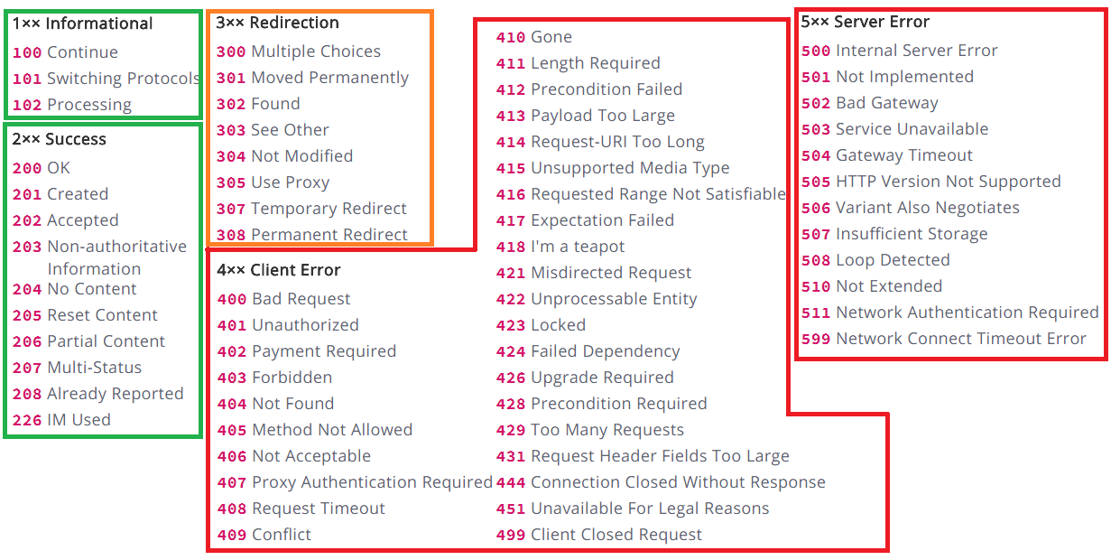
HTTP Status Codes
https://httpstatuses.com/

Slide 25
HTTP Status Codes em Serviços REST
200 OK – Request de criação ou deleção executada com sucesso. 201 Created – Criação de uma fila, tópico, fila temporária, tópico temporária, session, producer, consumer, listener, queue browser ou mensagem realizada com sucesso. 204 No Content – deleção de uma fila, tópico, sessão, producer ou listener bem sucedida mas sem retorno de conteúdo.

Slide 26
HTTP Status Codes em Serviços REST
400 Bad Request – O path informado está em um formato incorreto, um parâmetro ou valor do corpo da requisição não está formatado corretamente ou um parâmetro obrigatório não foi informado, ou está formatado corretamente mas pode estar eventualmente inválido (por exemplo, o ID informado não existe – NullPointerException, o conteúdo retornado é muito grande ou o ID informado já está em uso).
401 Unauthorized – O cliente não tem autorização para executar requisições na operação em questão.
403 Forbidden – O cliente não tem permissão para executar requisições na operação em questão.

Slide 27
HTTP Status Codes em Serviços REST
404 Not Found – o objeto requisitado pelo path não existe (NullPointerException ou NullReferenceException). 405 Method Not Allowed – O usuário não tem permissão de acesso ao path. 409 Conflict – Um objeto já foi criado com as mesmas informações. 500 Internal Server Error – Ocorreu uma falha no servidor, podendo ser desde uma falha no SQL por exemplo.

Slide 28
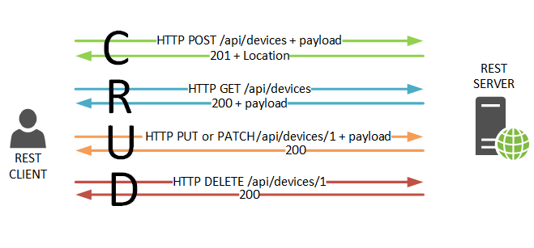
Os verbo HTTP

Slide 29
GET – READ/para selecionar/recuperar um recurso
O verbo HTTP GET é usado para ler ou recuperar uma representação de um recurso. Em um “cenário feliz”, uma requisição GET retorna uma representação em XML ou JSON e um HTTP status code 200 (OK). Em um cenário de erro o retorno mais comum é 404 (NOT FOUND) ou 400 (BAD REQUEST).

Slide 30
Parâmetros suportados
Via URL (PATH ou QUERY PARAMS)
Via HEADER

Slide 31
POST – CREATE/para inserir recurso
O verbo HTTP POST é mais freqüentemente usado para criar novos recursos — inserir um novo item na base. Em uma aplicação REST perfeita quando uma operação é executada com sucesso, retorna-se o status code 200 ou 201.

Slide 32
Parâmetros suportados
Via URL (PATH ou QUERY PARAMS)
Via HEADER
Via Body

Slide 33
PUT – UPDATE/para modificar um recurso
O verbo PUT é comumente usado para atualizar informações, colocando um recurso conhecido no (body) corpo da requisição contendo novas informações que representam o recurso original.
Um update bem sucedido, retorna um status code 200 (ou 204 quando não retorna nenhum conteúdo no body.

Slide 34
Parâmetros suportados
Via URL (PATH ou QUERY PARAMS)
Via HEADER
Via Body

Slide 35
DELETE – DELETE/para remover um recurso
O verbo DELETE é fácil de entender, ele é usado para deletar um recurso identificado por uma URI.
Em uma deleção bem sucedida retorna-se um status code 200 (OK) juntamente com um response body, possivelmente uma representação do item deletado (o que acaba por demandar muita banda), ou uma response customizada.
Ou retornar o status code 204 (NO CONTENT) sem response body ou um status code 204 sem corpo, ou JSEND-style response com um status code 200 são as responses mais recomendadas.

Slide 36
Parâmetros suportados
Via URL (PATH ou QUERY PARAMS)
Via HEADER
Via Body

Slide 37
Outros verbos menos conhecidos
PATCH – O verbo PATCH pode ser usado para realizar updates parciais de um recurso. Por exemplo, quando você precisar alterar apenas um campo em um recurso, executar um POST com todo o objeto é pesado e acarreta em um maior consumo de banda.
Use-o com moderação pois colisões entre múltiplas PATCH requests são mais perigosas que colisões entre PUT requests por que exige que o cliente tenha informações básicas do recurso ou irão corrompê-lo.

Slide 38
Outros verbos menos conhecidos
HEAD – O verbo HEAD possui uma funcionalidade similar ao verbo GET, exceto pelo fato do servidor retornar uma response line e headers, mas sem um entity-body.

Slide 39
Outros verbos menos conhecidos
TRACE – O verbo TRACE é usado para recuperar o conteúdo de uma requisição HTTP de volta podendo ser usado com o propósito de debug durante o processo de desenvolvimento.

Slide 40
Outros verbos menos conhecidos
OPTIONS – O verbo OPTIONS é usado pelo cliente para encontrar operações HTTP e outras opções suportadas pelo servidor. O cliente pode especificar uma URL para o verbo OPTIONS ou um asterisco (*) para se referir a todo o servidor.

Slide 41
Outros verbos menos conhecidos
CONNECT – O verbo CONNECT é usado pelo cliente para estabelecer uma conexão de rede com um servidor via HTTP.

Slide 42
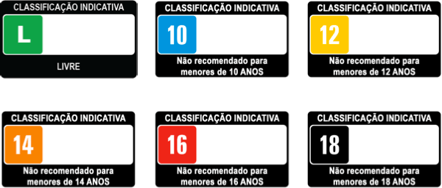
Do REST ao RESTFul

Slide 43
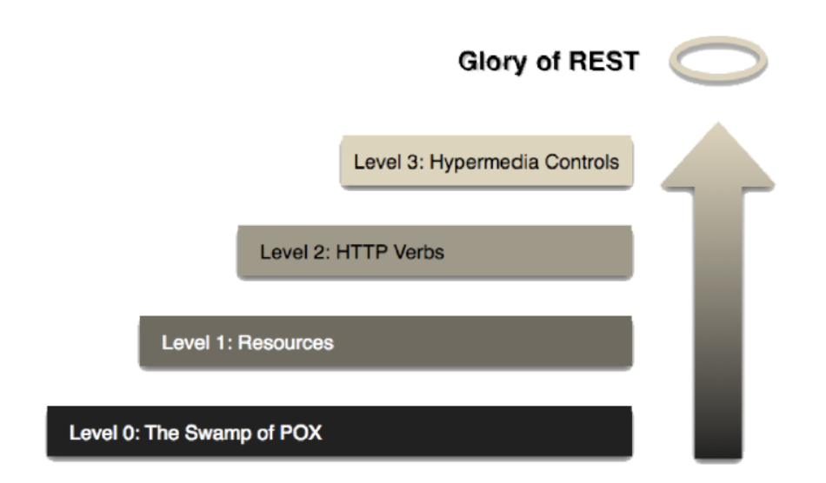
Níveis de maturidade de Richardson

Slide 44
Então, são nível 0, 1 e 2 RESTful?
“O que precisa ser feito para tornar o estilo de arquitetura REST claro sobre a noção de que o hipertexto é uma restrição? Em outras palavras, se o mecanismo do estado do aplicativo (e, portanto, a API) não estiver sendo orientado ao hipertexto, então não poderá ser RESTful e não poderá ser uma API RESTFul por completo. Há algo de errado em algum lugar que precisa ser consertado?
Roy T. Fielding

Slide 45


Slide 46
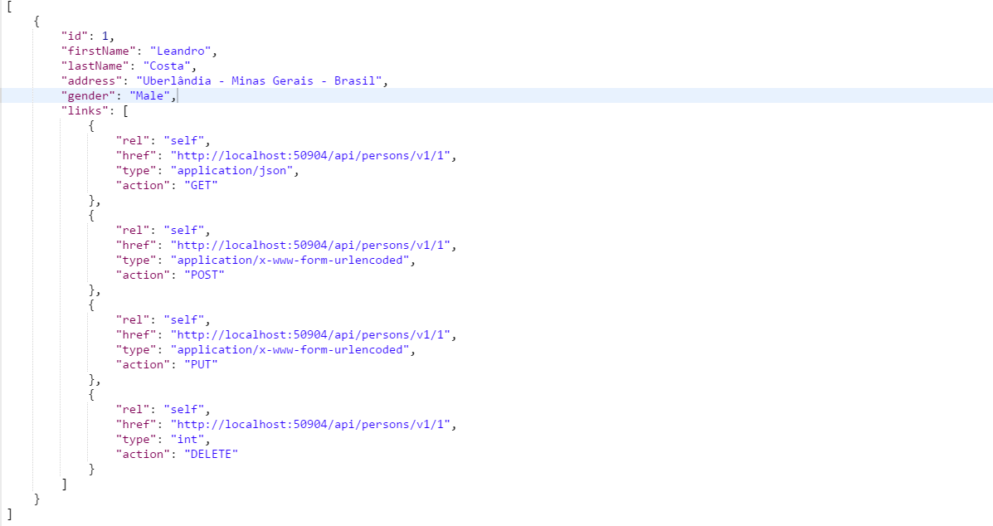

Slide 47

Documentando RESTFull API’s

Slide 48
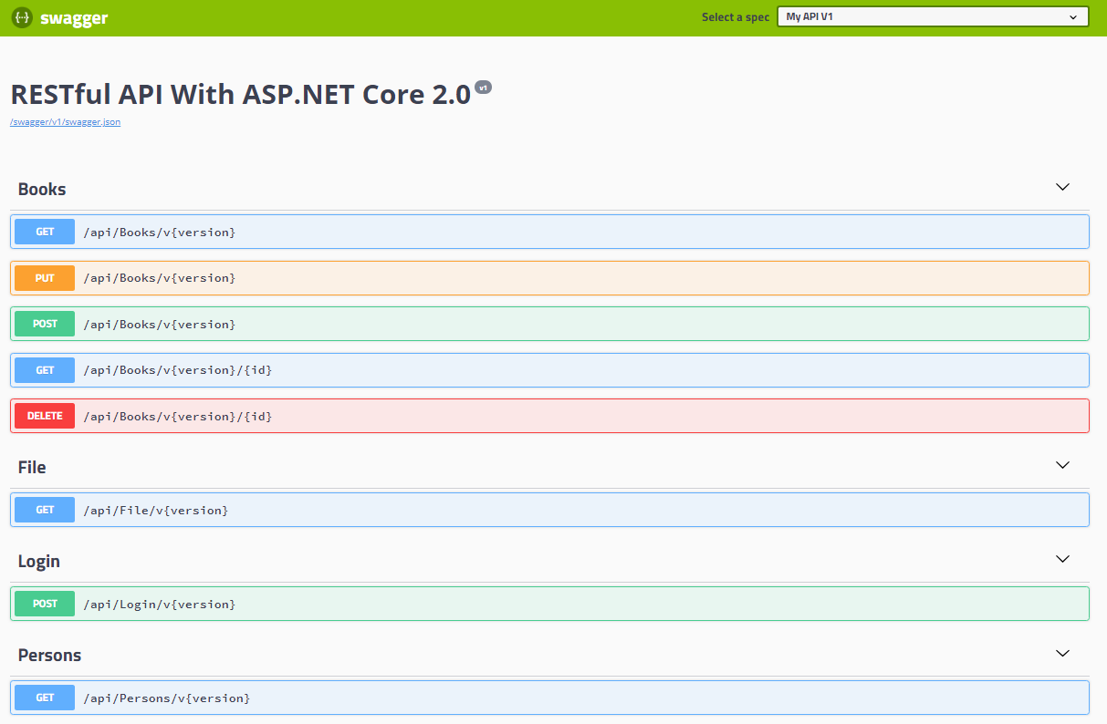

Slide 49

Autorização e Autenticação

Slide 50
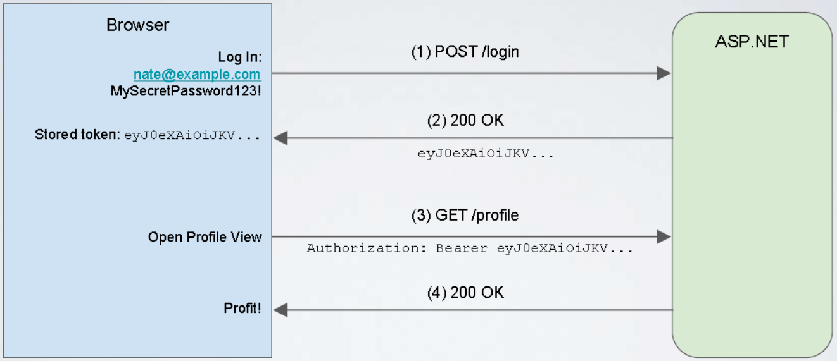
Como funciona um token de autenticação

Slide 51
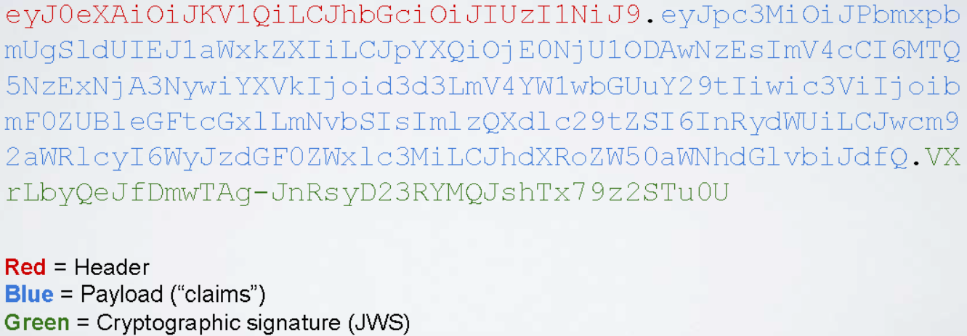
Anatomia de um JSON Web Token (JWT)
https://github.com/nbarbettini/SimpleTokenProvider

Slide 52

Versionamento de API’s
Versionamento de API’s

Slide 53

Indo além do RESTFul

Slide 54
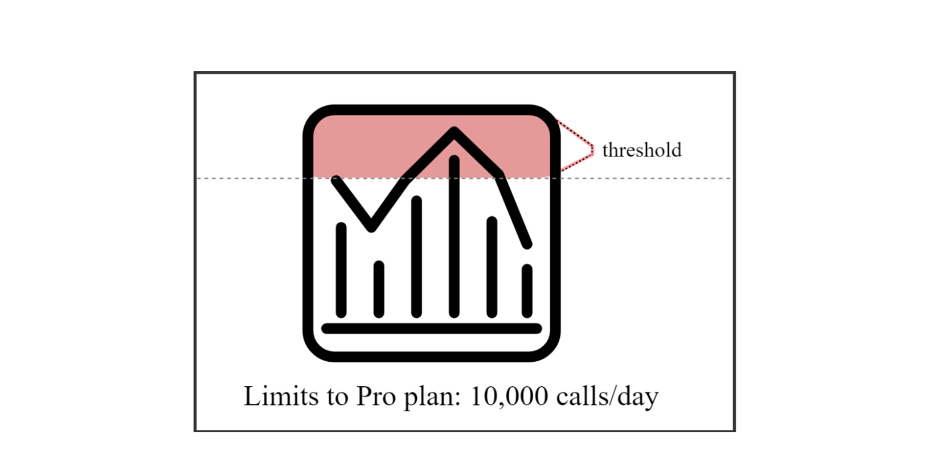
Limite de requisições e acessos

Slide 55
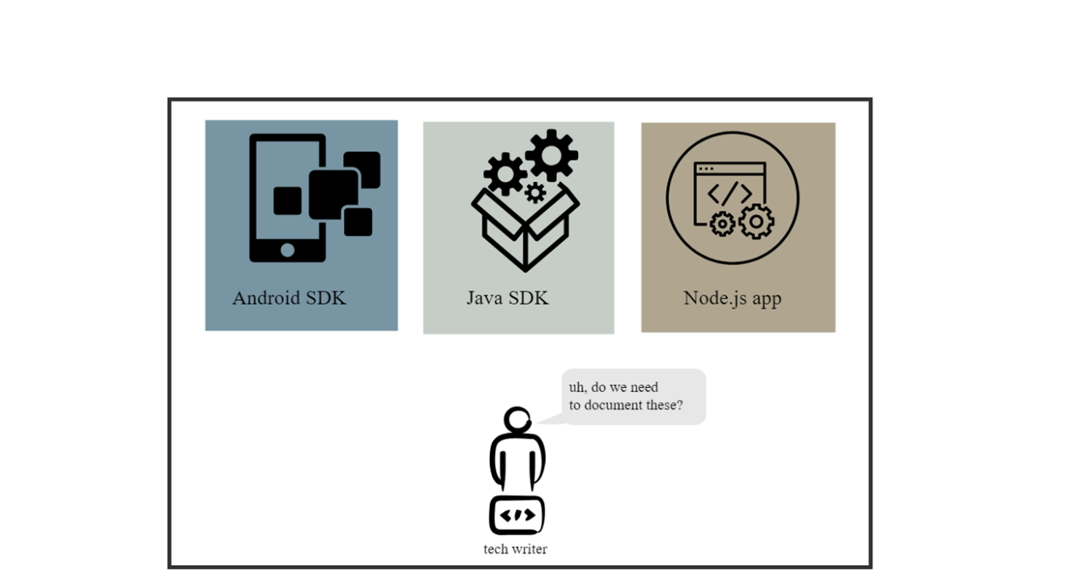
SDK’s e sample apps

Slide 56
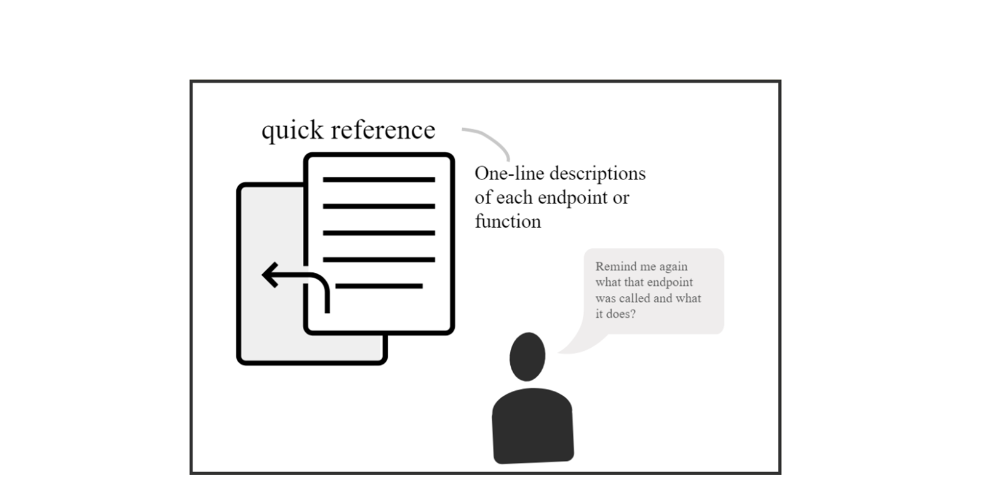
Referência Rápida

Slide 57

Boas Práticas

Slide 58
Boas Práticas
Paginação
Filtros
Definir recursos lógicos
Tolerância a falhas
Cache
Conectividade

Slide 59
Boas Práticas
Timeouts
Documentação
Utilizar SSL
Versionamento
Teste e validação
Self-Service
Divulgação

Slide 60
Boas Práticas
Exportações
I18n / Globalization
Notificações
Limite de campos
Monitore sua API
Selecione a Tecnologia Adequada
etc.

Slide 61


Slide 62
REFERÊNCIAS
[Posts Sobre REST Semeru](http://www.semeru.com.br/blog/tag/rest/page/2/)
[Introduction to API Versioning Best Practices](https://nordicapis.com/introduction-to-api-versioning-best-practices/)
[RESTEasy JAX-RS](http://docs.jboss.org/resteasy/docs/3.0.7.Final/userguide/html/)
[HTTP - Methods](http://www.tutorialspoint.com/http/http_methods.htm)
[What is HATEOAS and why is it important for my REST API?](http://restcookbook.com/Basics/hateoas/)
[Using HTTP Methods for RESTful Services](http://www.restapitutorial.com/lessons/httpmethods.html)
[Introduction to RESTful Web Services—A JAX-RS Specification](https://dzone.com/articles/introduction-to-restful-web-service-a-jax-rs-speci)
[Learn REST: A Tutorial](http://rest.elkstein.org/)

Slide 63
REFERÊNCIAS
[Tools to Make HATEOAS Compliance Easier](https://nordicapis.com/tools-to-make-hateoas-compliance-easier/)
[10+ API Monitoring Tools](https://nordicapis.com/10-api-monitoring-tools/)
[HTTP Headers](https://docs.trafficserver.apache.org/en/5.3.x/sdk/http-headers.en.html)
[HTTP (HyperText Transfer Protocol)](https://www.ntu.edu.sg/home/ehchua/programming/webprogramming/HTTP_Basics.html)
[Communication Networks/HTTP Protocol](https://en.wikibooks.org/wiki/Communication_Networks/HTTP_Protocol)
[HTTP Status Codes](https://httpstatuses.com/)

Slide 64
REFERÊNCIAS
[Features que sua API REST precisa ter desde o início](https://tableless.com.br/features-que-sua-api-rest-precisa-ter-desde-o-inicio/)
[HAL - Hypertext Application Language](http://stateless.co/hal_specification.html)
[ASP.NET API Versioning](https://github.com/Microsoft/aspnet-api-versioning/wiki/Versioning-via-the-URL-Path#aspnet-core)
[Beautiful REST API design with ASP.NET Core and Ion](https://github.com/nbarbettini/BeautifulRestApi)
[Introduction to REST APIs](http://idratherbewriting.com/learnapidoc/docapis_introtoapis.html)
[REST API in ASP.NET CORE](https://www.fortech.ro/rest-api-asp-net-core/)
[Zalando RESTful API and Event Scheme Guidelines](https://opensource.zalando.com/restful-api-guidelines/)

Slide 65
REFERÊNCIAS
[Modelo de maturidade de Richardson – os passos para a glória do REST](http://www.boaglio.com/index.php/2016/11/03/modelo-de-maturidade-de-richardson-os-passos-para-a-gloria-do-rest/)
[Alcançando a glória REST com o Modelo de Maturidade de Richardson](https://arrayoutofindex.wordpress.com/2017/06/17/alcancando-a-gloria-rest-com-o-modelo-de-maturidade-de-richardson/)
[REST - Modelo de Maturidade de Richardson](http://fernandoanselmo.blogspot.com.br/2013/09/rest-modelo-de-maturidade-de-richardson.html)

